Slide 1
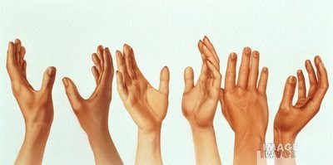
PRELÚDIO

Slide 2
DEUS ESTÁ AQUI, ALELUIA!
TÃO CERTO COMO O AR QUE EU RESPIRO.
TÃO CERTO COMO O AMANHÃ
QUE SE LEVANTA.
TÃO CERTO COMO EU TE FALO
E PODES ME OUVIR.
EM MIM / EM TI / EM NÓS...

Slide 3

Comunidade de Guaratuba acolhe o DMO/2017

Slide 4
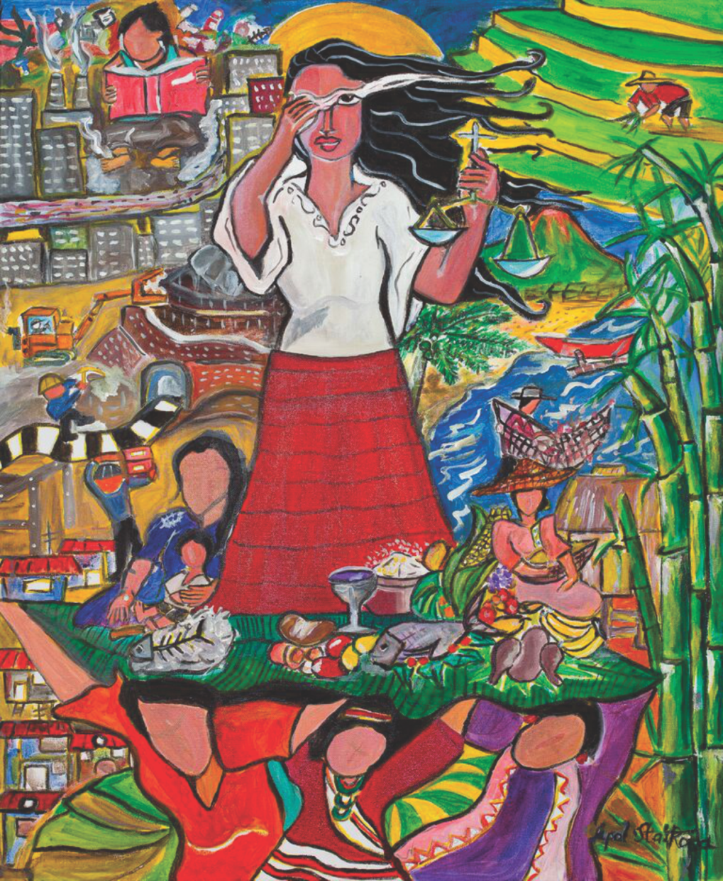
SEJAM TOD@S
BEM-VIND@S!
DIA MUNDIAL DE ORAÇÃO/2017
ESTOU EU SENDO INJUSTO COM VOCÊ? (Mt 20.1-16)

Slide 5
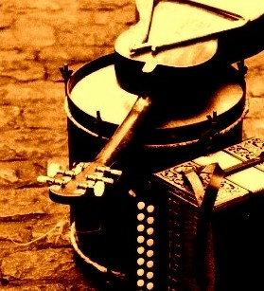
EQUIPE
DE LOUVOR
Edelson & Sander
(Itapoá)

Slide 6

O símbolo do Dia Mundial de Oração foi criado em 1982. Ele é composto das seguintes imagens.
AS VÁRIAS SETAS
QUE CHEGAM DE TODAS
AS DIREÇÕES
SÃO AS PESSOAS QUE
SE ACHEGAM PARA JUNTAS CELEBRAR.
PESSOAS EM ATITUDE
DE ORAÇÃO REVELAM
A NECESSIDADE
DA UNIÃO
TAMBÉM
NA ORAÇÃO.
A CRUZ CÉLTICA E O CÍRCULO REPRESENTAM
JESUS, CENTRO DA FÉ
E O MUNDO,
ALVO DE SUA
MISSÃO.

Slide 8
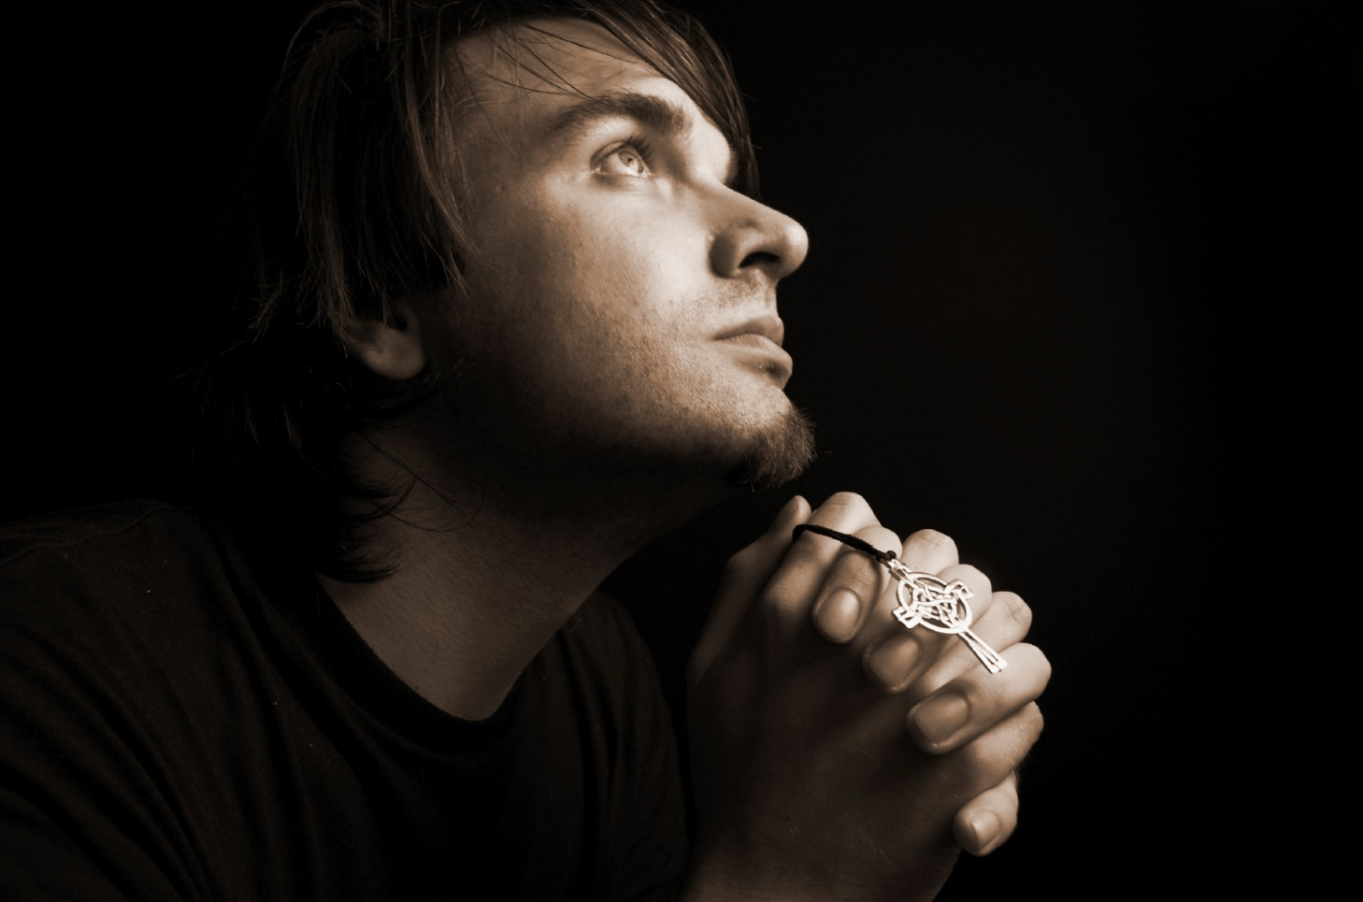
O Dia Mundial de Oração reflete...
A IMPORTÂNCIA DA ORAÇÃO
NA VIDA DIÁRIA DO CRISTÃO.
A NECESSIDADE
DA (CON)VIVÊNCIA ECUMÊNICA.
A REALIDADE DO PAÍS QUE
ORGANIZA A CELEBRAÇÃO.

Slide 9
O Dia Mundial de Oração É UM MOVIMENTO QUE REÚNE CRISTÃOS DE TODO O MUNDO, DE VÁRIAS TRADIÇÕES RELIGIOSAS, PARA OBSERVAR UM DIA COMUM À ORAÇÃO, QUE É A PRIMEIRA SEXTA-FEIRA DE MARÇO. O MOVIMENTO INICIOU-SE EM 1887 E É REALIZADO EM 170 PAÍSES. CADA ANO UMA NAÇÃO DIFERENTE PREPARA A LITURGIA. EM 2017, A TAREFA COUBE ÀS MULHERES DAS FILIPINAS.

Slide 10
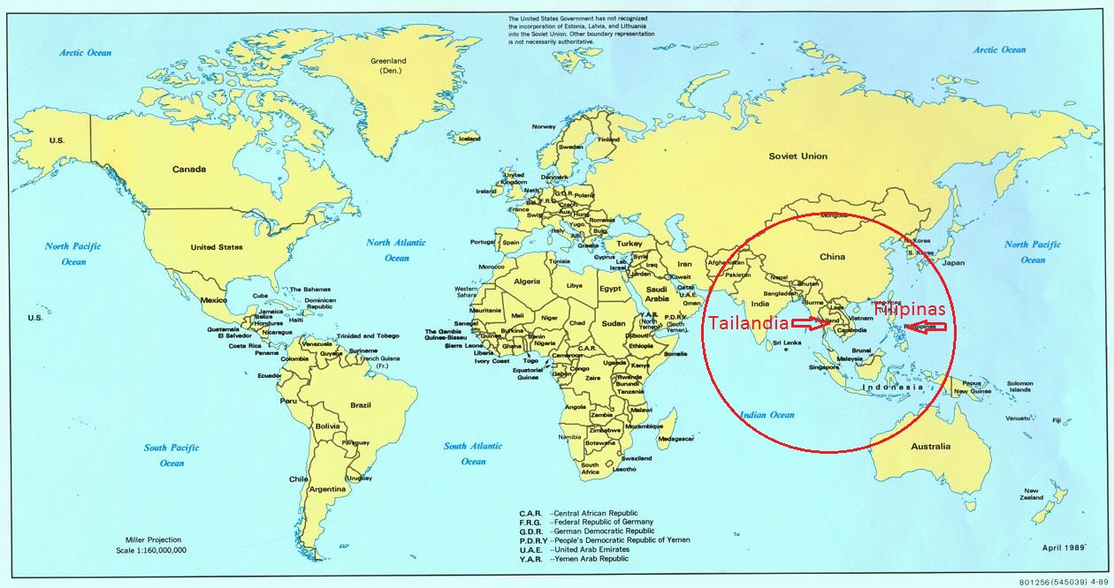

Slide 11
A REPÚBLICA DAS FILIPINAS FICA NO OCEANO PACÍFICO. É UMA NAÇÃO COMPOSTA POR 7.107 ILHAS, QUE JUNTAS TÊM O TAMANHO DO PR & SC, COM 100 MILHÕES DE HABITANTES (METADE DO BRASIL). SUA CAPITAL É MANILA. O IDIOMA NATIVO É O FILIPINO, COM INÚMEROS DIALETOS. TODAVIA, AS ESCOLAS E MEIOS DE COMUNICAÇÃO USAM O INGLÊS. O TURISMO É UMA GRANDE FONTE DE RENDA. A AGRICULTURA PRODUZ ARROZ e FRUTAS. A INDÚSTRIA APRESENTA PRODUTOS ALIMENTÍCIOS & ELETRÔNICOS. A RELIGIÃO PREDOMINANTE É A CATÓLICA ROMANA COM 80% DA POPULAÇÃO. HÁ UM NÚMERO EXPRESSIVO DE MUÇULMANOS. SEU FUSO HORÁRIO ADIANTA 8 HORAS EM RELAÇÃO AO BRASIL.

Slide 12
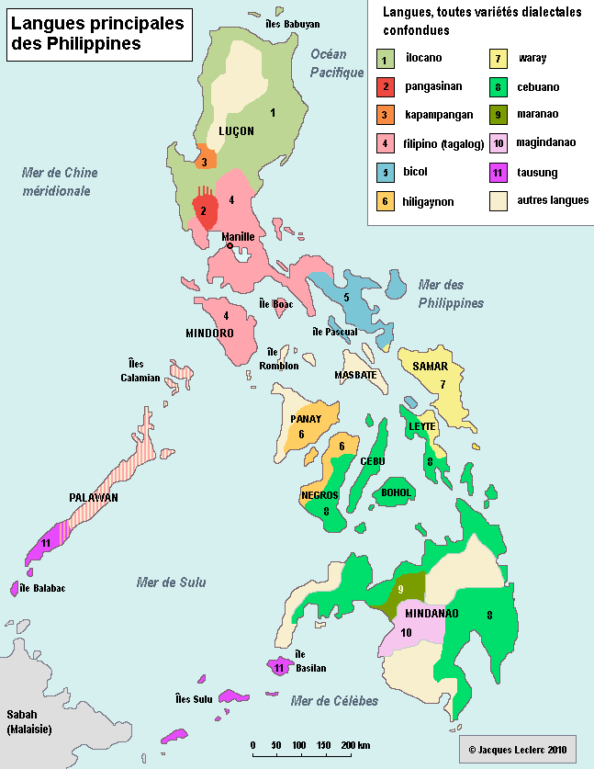

CONVITE À
EQUIPE
DE LITURGIA

Slide 13

LITURGIA
DE
ENTRADA

Slide 14
AZUL – Boa noite! Quando pessoas se encontram nas FILIPINAS para celebrar, desejam... Mabuai!
Traduzindo... Sejam bem vindos!
VERMELHO - Celebramos o Dia Mundial de Oração, preparado pelas mulheres filipinas, conhecendo assim um pouco da sua história e seus desafios.
BRANCO - O tema da celebração é...
“Estou eu sendo injusto com você?” Então,
o que você acha? Você sofre alguma injustiça?

Slide 15
AZUL – Então, neste belo dia que estamos reunidos na casa de Deus, convidamos a todos para refletir, agradecer e louvar.
VERMELHO - Invocamos a presença de Deus Pai, Filho e Espírito Santo. Igualmente agradecemos por Ele ser o nosso refúgio, consolo e direção.
BRANCO – Diante disso, nesse momento, ouviremos alguns testemunhos e, em seguida, confessaremos nossa culpa, pedindo perdão.

Slide 16


Slide 17
AZUL - Eu sou Merlin, de Mindanao, uma ilha no sul das Filipinas. Quando eu tinha 7 anos, minha mãe, morreu de câncer. Um mês depois, eu testemunhei meu pai ser morto a tiros numa disputa de terras. Aos 15 anos embarquei para a capital, Manila. Fui trabalhar numa família 7 dias por semana, sem folga. Não recebia salário. Pedi para sair. Fui parar na cadeia, acusada de roubo. Um advogado cristão me ajudou. Venci a causa e fui solta. Minha história é a história de muitas jovens que vêm do interior.
Somente em 2012 foi aprovada uma lei que
protege os trabalhadores domésticos nas Filipinas.

Slide 18
Comunidade – Pedimos perdão, Senhor, pelas injustiças que cometemos com nossos semelhantes. Também, pedimos perdão quando notamos que algo está errado e, mesmo assim, ficamos parados e calados,
enquanto o outro sofre.
PERDÃO, SENHOR, PERDÃO!

Slide 19
VERMELHO - Eu sou Célia, trabalhadora agrícola e mãe de um filho. Eu sou diarista numa plantação de açúcar em Luzon Central, uma grande ilha ao norte das Filipinas. Meu salário não é o suficiente para alimentar a família. Por isso, lavo roupas para fora e sou vendedora ambulante nos fins de semana. Ainda assim, fica difícil o sustento. Espero ansiosa um dia ter meu próprio pedaço de terra, prometido pelo governo, para ser dona de minha produção.

Slide 20
Comunidade – Pedimos perdão, Senhor, quando não sabemos agradecer pelo que temos. E, ao mesmo tempo, deixamos de estender nossas mãos àqueles que sofrem ao nosso redor, repartindo aquilo que recebemos de Ti.
PERDÃO, SENHOR, PERDÃO!

Slide 21
BRANCO - Eu sou Edite. Tenho 69 anos. Sou viúva. Moro na cidade de Ormoque na região central das Filipinas. Fomos castigados pelo tufão Iolanda em novembro de 2013. Perdi minha loja e minha casa. Mas, escapei com segurança. Vivo em uma cabana improvisada com minha vizinha. Compartilhamos nossas despesas. Não recebemos qualquer ajuda do governo para reconstruir nossas casas, mas somos gratos por algumas organizações humanitárias que tem ajudado. Até hoje estou procurando emprego e uma casa nova.

Slide 22
Comunidade – Senhor! Lembramos aqueles que sofrem, aqueles que perdem pessoas e bens. Pedimos perdão por não nos empenhamos pelos que passam necessidades, não importando se perto ou longe da gente. Sabemos que sempre
é possível orar e ajudar.
PERDÃO, SENHOR, PERDÃO!

Slide 23
PASTOR – Assim diz o Senhor: Vocês que clamam por libertação, escutem-me! Vocês que se voltam para Deus serão conduzidos em paz. As montanhas e os morros cantarão de alegria. Todas as árvores baterão palmas (Isaías 51.1, 55.12). Jesus também disse: Eu vim para que tenham vida e a tenham em abundância (João 10.10). Deus perdoa e nos liberta para retomar nossa caminhada, ajudando ao nosso semelhante.
COMUNIDADE – Amém!

Slide 24


Slide 25
DEUS É MEU AMPARO, MINHA FORTALEZA,
MEU CONSOLO FORTE NA TRIBULAÇÃO.
DEUS É MEU AMPARO, MINHA FORTALEZA,
MEU CONSOLO FORTE NA TRIBULAÇÃO.
AINDA QUE SE MUDEM OS MONTES PARA O MAR,
AINDA QUE A TERRA TREMA, NÓS PODEMOS CONFIAR.
CÉUS E TERRA PODERÃO PASSAR,
MAS SUA PALAVRA NÃO PASSARÁ.
CÉUS E TERRA PODERÃO PASSAR,
MAS SUA PALAVRA NÃO PASSARÁ.
NÃO, NÃO, NÃO PASSARÁ. NÃO, NÃO, NÃO PASSARÁ.

Slide 26
LITURGIA
DA
PALAVRA

Slide 27
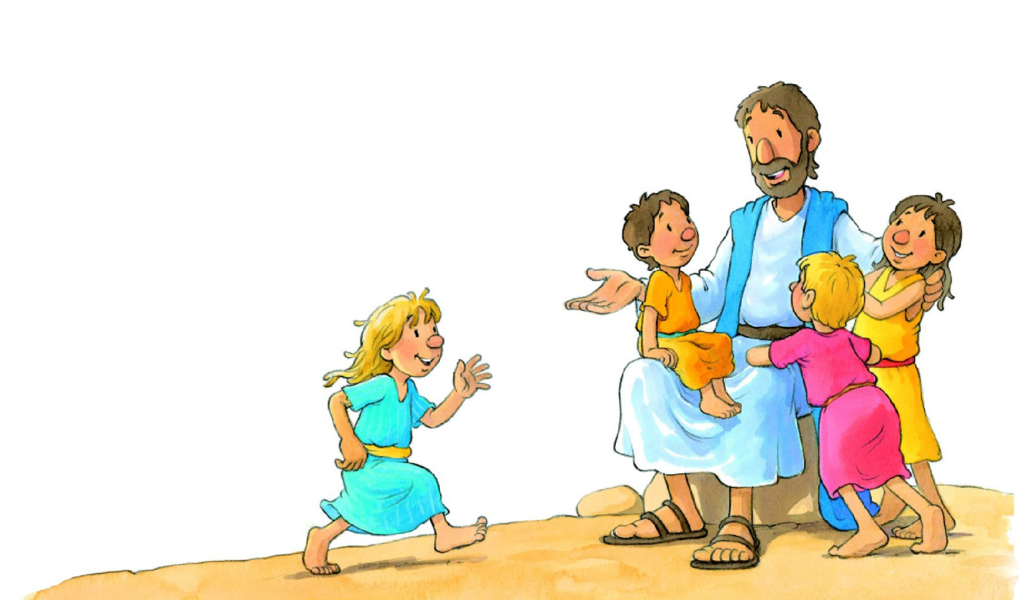
JESUS CONVERSA COM
OS PEQUENOS...
- vídeo -

Slide 28

LEITURA BÍBLICA:
MATEUS 20.1-16
A COMUNIDADE
FAZ A LEITURA!

Slide 29
O REINO DOS CÉUS É COMO UM PROPRIETÁRIO QUE SAIU DE MANHÃ CEDO PARA CONTRATAR TRABALHADORES PARA A SUA VINHA. ELE COMBINOU PAGAR-LHES UM DENÁRIO PELO DIA E MANDOU-OS PARA A SUA VINHA. POR VOLTA DAS NOVE HORAS DA MANHÃ, ELE SAIU E VIU OUTROS QUE ESTAVAM DESOCUPADOS NA PRAÇA, E LHES DISSE: VÃO TAMBÉM TRABALHAR NA VINHA, E EU LHES PAGAREI O QUE FOR JUSTO.
E ELES FORAM.

Slide 30
SAINDO OUTRA VEZ, POR VOLTA DO MEIO DIA E DAS TRÊS HORAS DA TARDE, FEZ A MESMA COISA. SAINDO POR VOLTA DA CINCO HORAS DA TARDE, ENCONTROU AINDA OUTROS QUE ESTAVAM DESOCUPADOS E LHES PERGUNTOU: POR QUE VOCÊS ESTIVERAM AQUI DESOCUPADOS O DIA TODO? PORQUE NINGUÉM NOS CONTRATOU! RESPONDERAM ELES. ELE LHES DISSE: VÃO VOCÊS TAMBÉM TRABALHAR NA VINHA.

Slide 31
AO CAIR DA TARDE, O DONO DA VINHA DISSE
AO SEU ADMINISTRADOR: CHAME OS TRABALHADORES E PAGUE-LHES O SALÁRIO, COMEÇANDO COM OS ÚLTIMOS CONTRATADOS E TERMINANDO NOS PRIMEIROS. VIERAM OS TRABALHADORES CONTRATADOS POR VOLTA DAS CINCO HORAS DA TARDE, CADA UM RECEBEU UM DENÁRIO. QUANDO VIERAM OS QUE TINHAM SIDO CONTRATADOS PRIMEIRO, ESPERAVAM RECEBER MAIS. MAS CADA UM DELES TAMBÉM RECEBEU UM DENÁRIO.

Slide 32
QUANDO RECEBERAM, COMEÇARAM A SE QUEIXAR DO PROPRIETÁRIO DA VINHA, DIZENDO-LHE: ESTES HOMENS CONTRATADOS POR ÚLTIMO TRABALHARAM APENAS UMA HORA E O SENHOR OS IGUALOU A NÓS, QUE SUPORTAMOS O PESO DO TRABALHO E O CALOR DO DIA. MAS, ELE RESPONDEU: AMIGO! NÃO ESTOU SENDO INJUSTO COM VOCÊ. VOCÊ NÃO CONCORDOU EM TRABALHAR POR UM DENÁRIO? RECEBA O QUE É SEU E VÁ.

Slide 33
EU QUERO DAR AO QUE FOI CONTRATADO POR ÚLTIMO O MESMO QUE TE DEI. NÃO TENHO O DIREITO DE FAZER O QUE QUERO COM O MEU DINHEIRO? OU, VOCÊ ESTÁ COM INVEJA PORQUE SOU GENEROSO? ASSIM, OS ÚLTIMOS SERÃO PRIMEIROS
E OS PRIMEIROS SERÃO ÚLTIMOS.
ALELUIA!

Slide 34
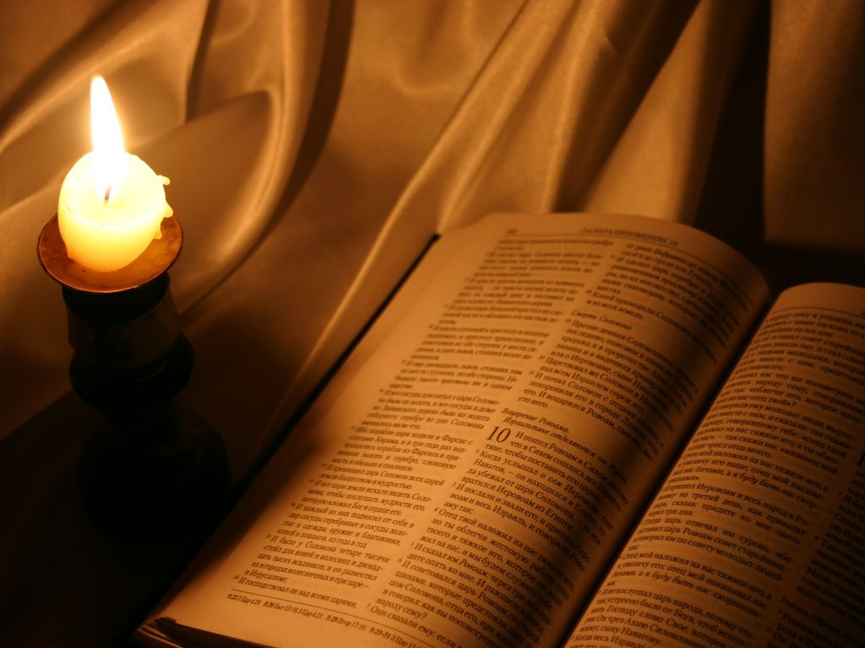
PREGAÇÃO

Slide 35
PELA PALAVRA DE DEUS,
SABEREMOS POR ONDE ANDAR.
ELA É LUZ E VERDADE.
PRECISAMOS ACREDITAR.
CRISTO ME CHAMA ELE É PASTOR.
SABE MEU NOME: FALA SENHOR!

Slide 36
SEI QUE A RESPOSTA VEM DO MEU SER:
QUERO SEGUIR-TE PARA VIVER!
PELA PALAVRA DE DEUS,
SABEREMOS POR ONDE ANDAR.
ELA É LUZ E VERDADE.
PRECISAMOS ACREDITAR.
MÃOS ESTENDIDAS PEDEM O PÃO.
DEVO PARTI-LO COM MEU IRMÃO.

Slide 37
LITURGIA
DE
SAÍDA

Slide 38
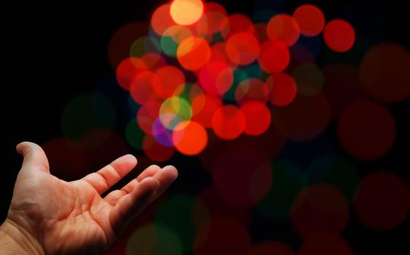
OFERTÓRIO
PEQUENA PROCISSÃO

Slide 39
AZUL – TEMPO DE COLHEITA É TEMPO DE ABUNDÂNCIA.
VERMELHO - É MOMENTO DE COMEMORAÇÃO E GRATIDÃO.
BRANCO - SOMOS GRATOS PELA VIDA (ÁGUA).
AZUL – SOMOS GRATOS PELA FÉ (VELA).
VERMELHO – SOMOS GRATOS PELA FORÇA E CRIATIVIDADE (ÓLEO).
BRANCO - SOMOS GRATOS PELO TRABALHO (FRUTAS).
AZUL - SOMOS GRATOS PELO PODER DO TESTEMUNHO (SAL).
VERMELHO – ENTÃO, ESTENDEMOS O CONVITE...
BRANCO – VAMOS OFERTAR? VAMOS REPARTIR
UM POUCO DAQUILO QUE RECEBEMOS DE DEUS?

Slide 40
AZUL - As ofertas do último ano foram destinadas à...
Associação dos Deficientes Visuais e Amigos
Nova Vida de Três de Maio/RS, R$ 21.000,00;
Centro de Educação Especial Vida e Fraternidade
Da Fundação Fé e Alegria em Cuiabá/MT, R$ 21.000,00;
Creche Bom Samaritano em Itapema/RJ, R$ 8.500,00;
Associação Beneficente Encontro com Deus
Em Curitiba/PR, R$ 4.000,00
& Itaboraí/RJ, R$ 8.500,00;

Slide 41
VERMELHO - As ofertas deste Culto,
seguindo o Plano de Ofertas,
serão investidas no
FUNDO PARA TRABALHO COM
VÍTIMAS DE VIOLÊNCIA DOMÉSTICA.

Slide 42
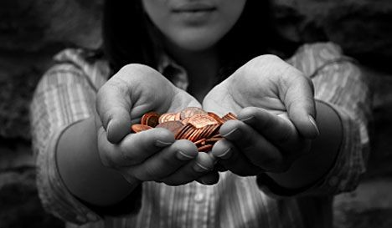
BRANCO - Enquanto recolhemos as ofertas,
cantamos “Chuvas de Bênçãos”.

Slide 43
CHUVAS DE BÊNÇÃOS TEREMOS É A PROMESSA DE DEUS.
TEMPOS BENDITOS TRAZENDO,
CHUVAS DE BÊNÇÃOS DOS CÉUS.
CHUVAS DE BÊNÇÃOS, CHUVAS DE BÊNÇÃOS DOS CÉUS.
GOTAS BENDITAS JÁ TEMOS. CHUVAS PEDIMOS A DEUS.
CHUVAS DE BÊNÇÃOS TEREMOS. MANDA-NOS JÁ, Ó SENHOR!
DÁ-NOS OS FRUTOS BENDITOS,
DESSA PROMESSA DE AMOR.

Slide 44
CHUVAS DE BÊNÇÃOS, CHUVAS DE BÊNÇÃOS DOS CÉUS.
GOTAS BENDITAS JÁ TEMOS. CHUVAS PEDIMOS A DEUS.
CHUVAS DE BÊNÇÃOS TEREMOS. CHUVAS MANDADAS DOS CÉUS.
BÊNÇÃOS A TODOS OS CRENTES, BÊNÇÃOS DO NOSSO BOM DEUS.
CHUVAS DE BÊNÇÃOS, CHUVAS DE BÊNÇÃOS DOS CÉUS.
GOTAS BENDITAS JÁ TEMOS. CHUVAS PEDIMOS A DEUS.

Slide 45
AZUL – CONVIDO A TODOS PARA, EM PÉ, TERMOS UM MOMENTO DE ORAÇÃO DE MÃOS DADAS.

Slide 46
VERMELHO – SOMOS DIFERENTES. SOMOS ESPECIAIS.
SOMOS AMADOS POR TI, Ó PAI.
SOMOS TEUS INSTRUMENTOS NESTE BELO MUNDO.
BRANCO – HÁ TANTOS DESAFIOS.
EXISTEM TANTAS NECESSIDADES.
QUEREMOS NOS UNIR, COMO ESTAMOS AGORA.
AZUL- QUEREMOS LUTAR POR UM BEM MAIOR,
QUE É O TEU REINO. QUEREMOS TE AMAR E
SERVIR DE TODO O NOSSO CORAÇÃO.

Slide 47
VERMELHO – COLOCAMOS NO TEU ALTAR
A NOSSA VIDA, NOSSA FÉ,
NOSSA CRIATIVIDADE, NOSSO TRABALHO...
BRANCO – COLOCAMOS NO TEU ALTAR NOSSOS RECURSOS,
QUE TAMBÉM REPRESENTAM
NOSSO COMPROMISSO COM O TEU EVANGELHO.
AZUL – ASSIM TAMBÉM DEPOSITAMOS DIANTE DE TI,
SENHOR, O NOSSO FUTURO.
VERMELHO – E, QUEREMOS SAIR DAQUI
COM A TUA BÊNÇÃO...

Slide 48
PASTOR
QUE O CAMINHO SEJA BRANDO AOS TEUS PÉS.
QUE O VENTO SOPRE LEVE EM TEUS OMBROS.
QUE O SOL BRILHE CÁLIDO SOBRE TUA FACE.
QUE AS CHUVAS CAIAM SERENAS EM TEUS CAMPOS.
E, ATÉ QUE NOS ENCONTREMOS DE NOVO,
QUE DEUS TE GUARDE NA PALMA DE SUA MÃO.
AMÉM!

Slide 49

Células de Oração

Slide 50
AO ORARMOS,
SENHOR,
VEM ENCHER-NOS
COM TEU
AMOR!

Slide 51

ABRAÇO DA PAZ!

Slide 52
DEUS TE ABENÇOE.
DEUS TE PROTEJA.
DEUS TE DÊ A PAZ.
DEUS TE DÊ A PAZ!

Slide 53

TERÇA, ÀS 20h, ESTUDO BÍBLICO & PRESBITÉRIO;
CULTO INFANTIL, DIA 25/03, ÀS 15h;
CULTO COM CEIA, DIA 25/03, ÀS 20h.
AVISOS

Slide 54

LOUVOR
LITURGIA
LEMBRANCINHAS
LANCHE...

Slide 55


